Slide 1

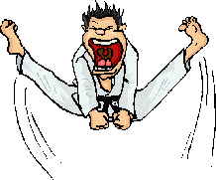
Білімді мыңды жығар
10 сыныпқа арналған интеллектуалды ойын
28.02.2017 ж.
Курский ОМ. Турсынбаева Г.Б.

Slide 2
1. «Тездет, бірақ қателеспе!»
Дауыссыз дыбыстар 3 - ке бөлінеді.
Қазақстан жеті елмен шектеседі.
Шоқан Уәлихановтың шын аты Ибраһим.
Тоқтар Әубәкіров ҚР бірінші ғарышкері.
Еліміздің ең биік тау шыңы- Хантәңірі.
Орынбек Жәутіков алғаш рет қазақ тілінде математикалық талдау туралы оқулық шығарған.
Жұмбақ – үлгі – өнеге ретінде айтылатын әрі қысқа, әрі нұсқа нақыл сөз.
Қандай? Қай? сұрақтарына жауап беретін сөздер заттың сынын, сапасын білдіреді.
9 бен 4 – тің көбейтіндісі 32 - ге тең.
Негізгі түбір- сөздің бөлінбейтін бөлімі.

Slide 3
1. «Тездет, бірақ қателеспе!»
Есімдік қандай? қай? деген сұраққа жауап береді
Ұзындық өлшем бірліктері мм, см, дм, м, км.
Әл-Хорезми- «Шығыстың жеті жұлдыздың бірі».
Жер бетінің қағазға кішірейтілген бейнесі карта.
45 - тің 5 - тен бір бөлігі 8 - ге тең.
Қаныш Сәтпаев Ленинград технология институтында оқыған.
Астанадағы Еуразия ұлттық университеті Л.Гумилев атында.
Бала туғанда «Тілашар» салтын жасаймыз.
Шаршы дегеніміз барлық қабырғасы тең төртбұрыш.
Абылай ханға Төле бидің қойған аты Сабалақ.

Slide 4
2. «Ойлы болсаң, озып көр».
ҚР мәдениеті
20
30
40
География
20
30
40
Қазақ тілі
20
30
40
Қазақ әдебиеті
20
30
40

Slide 5
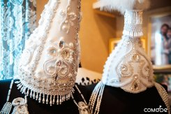

ҚР мәдениеті
Бұл заттың биіктігі 70 см-ден астам болады. Кейбір кезде оның салмағы 16 кг дейін болған. Оны қола, күміс, кейде алтынмен безендірілген. Бұл не?

Slide 6
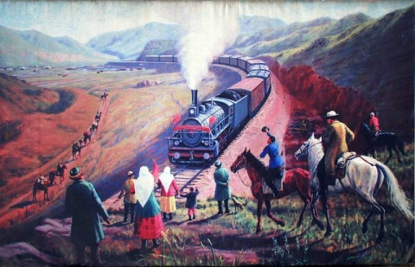
ҚР мәдениеті
Ә.Қастеев

Slide 7
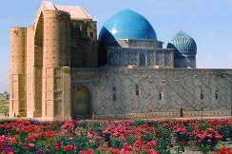
ҚР мәдениеті
Қожа Ахмет Йассауи
кесенесі

Slide 8
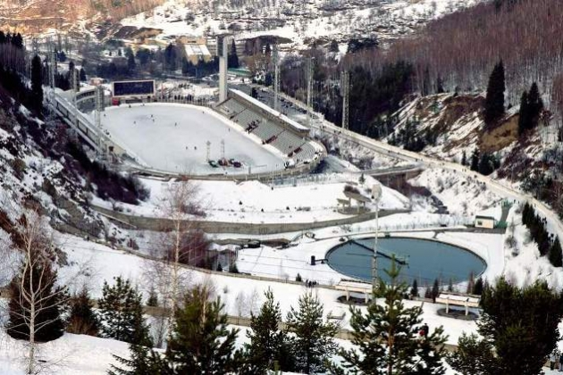
География
Қала бұрынғы облыс орталығы. Аса ірі өнеркәсіп орталықтардың бірі. Табиғаты тау етегінде орналасқан. Алма мен мұз айдынымен әлемге әйгілі болған.

Slide 9
Қазақ тілі
«Бетегеден биік, жусаннан аласа». Орысша баламасын айтыңдар.
Тише воды,
ниже травы.

Slide 10
Қазақ тілі
«Төбе шашы тік тұру». Нені білдіреді?
Қорқу

Slide 11
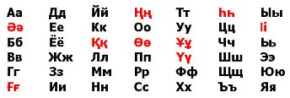
Қазақ тілі
Қырық екі аты бар, танысаңдар, айтыңдар.

Slide 12
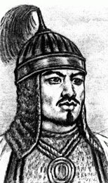
Қазақ әдебиеті
Исатай батырдың ақын досы

Slide 13
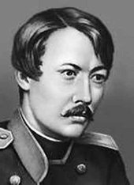
Қазақ әдебиеті
«Еуропаға ашқан терезе» деп кім туралы айтылған?

Slide 14
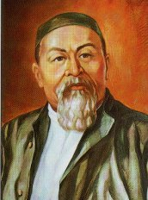
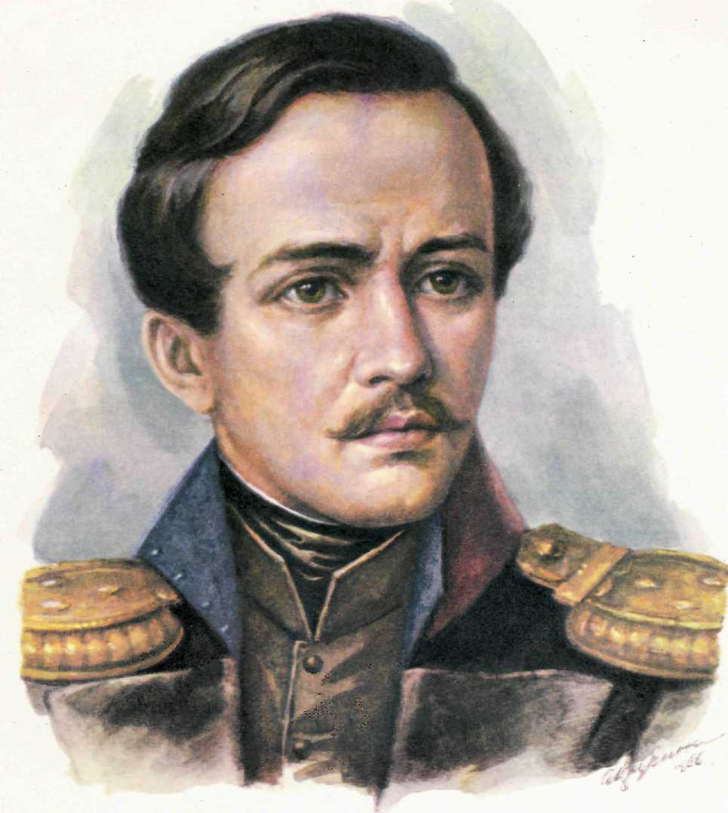
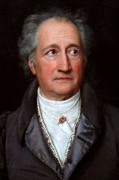
Қазақ әдебиеті
«Қараңғы түнде тау қалғып...»Кім автор? Шығарма қай тілінен аударылған?

Slide 15
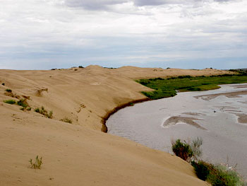
География
Арал теңізінің солтүстік-батыс бөлігінде орналасқан. Қорық 1939 жылы құрылған. Негізгі қорғалатын аңдар: ақбөкен, қарақұйрық, құлан. Қорықтың аты?

Slide 16
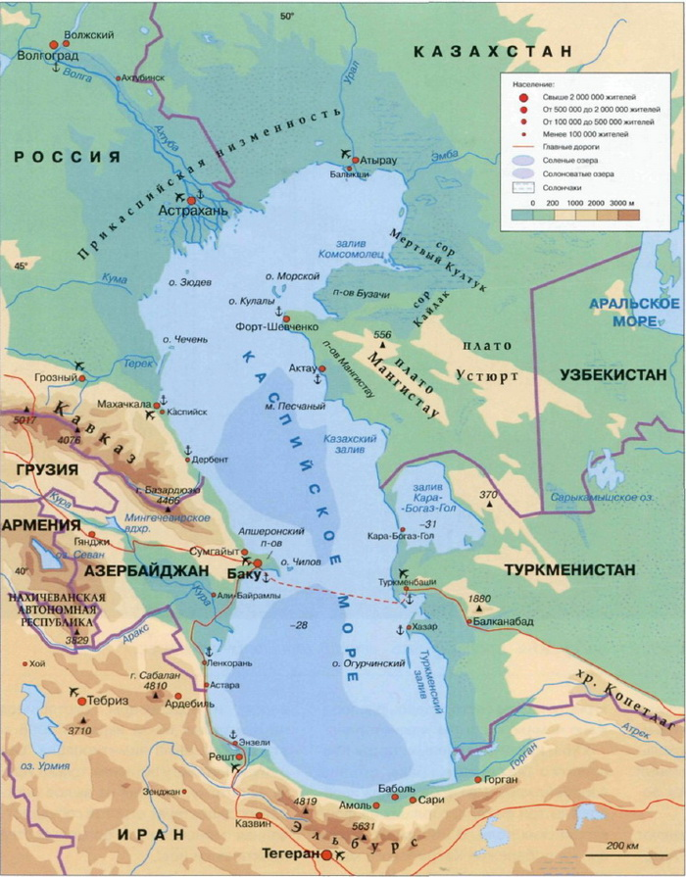
География
Еуропа мен Азия орталығында орналасқан жер шарындағы үлкен тұйық көл. Сонымен бірге Ғирнам, Хазар, Хвалын, т.б.60-тан астам тарихи атауы бар. Ол қандай көл?

Slide 17
3. «Ұшқыр ой».
Атамекен
Болашақ

Slide 18
4. «Тапқыр болсаң, талас жоқ»
А | Р | Н | К | Т | А | Н | Л | Г | Щ | Э | Б | Ю
Ә | Ж | Е | Т | І | І | Ж | Ұ | Р | Т | Т | Ы | Ң
Т | Ы | В | П | Р | О | И | Т | Ь | О | Д | Г | Е
І | Ф | Ы | В | М | И | И | Т | О | Л | Д | Ж | С
Л | Б | Й | Ж | Е | Т | І | Я | Т | Ү | Р | Л | І
І | І | Ц | Е | Н | Н | Г | О | Л | Д | Ж | Э | Ю
Н | Л | У | К | Я | С | М | Т | Ь | Б | Ю | Ю | Б
Ы | , | А | Б | І | Л | І | М | Ф | Ы | Б | І | Л

Slide 19
«Тапқыр болсаң, талас жоқ»
А | Р | Н | К | Т | А | Н | Л | Г | Щ | Э | Б | Ю
Ә | Ж | Е | Т | І | І | Ж | Ұ | Р | Т | Т | Ы | Ң
Т | Ы | В | П | Р | О | И | Т | Ь | О | Д | Г | Е
І | Ф | Ы | В | М | И | И | Т | О | Л | Д | Ж | С
Л | Б | Й | Ж | Е | Т | І | Я | Т | Ү | Р | Л | І
І | І | Ц | Е | Н | Н | Г | О | Л | Д | Ж | Э | Ю
Н | Л | У | К | Я | С | М | Т | Ь | Б | Ю | Ю | Б
Ы | , | А | Б | І | Л | І | М | Ф | Ы | Б | І | Л

Slide 20
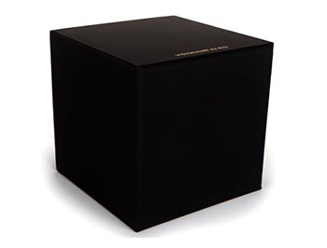
5. «Жүзден жүйрік, мыңнан тұлпар»
1986 жылдың 20 ақпанында Қазақстанда әлемдік рекорд қойылған. Ұзындығы – 6,5 км, жалпы салмағы – 44 000 тонн. Бұл не?

Slide 21
